Slide 1
Curso de capacitación continuada en materia de radioprotección para Médicos Radioterapeutas
P-01 Introducción al curso.

Slide 2
Objetivo
Que los participantes conozcan los objetivos generales y el contenido del “Curso de capacitación continuada en materia de radioprotección para Médicos Radioterapeutas”.
2

Slide 3
Contenido
El médico radioterapeuta y la protección radiológica.
Objetivos generales del curso.
Contenido del curso.
Evaluación.
3

Slide 4
El médico radioterapeuta y la protección radiológica.
Norma UY 100. Reglamento básico de protección y seguridad radiológica. Exposición médica.
4

Slide 5
El médico radioterapeuta y la protección radiológica.
Norma OIEA. GSR Parte 3. Normas básicas de seguridad.
5

Slide 6
El médico radioterapeuta y la protección radiológica.
Guía de Autorizaciones Individuales.
6

Slide 7
El médico radioterapeuta y la protección radiológica.
Guía de Autorizaciones Individuales.
7

Slide 8
El médico radioterapeuta y la protección radiológica.
Guía de Autorizaciones Individuales.
8

Slide 9
Objetivos generales del curso.
Brindar un curso de capacitación básico en materia de protección radiológica especialmente diseñado para los médicos radioterapeutas que satisfaga las necesidades de estos profesionales, en consonancia con las responsabilidades a ellos asignadas y con lo requerido en la legislación vigente en el país.
Generar materiales que puedan ser usados para la capacitación inicial y continuada de los médicos radioterapeutas que se formen en el futuro.
9

Slide 10
Contenido del curso.
Tema I: Aspectos generales de Radioprotección.
P01 Apertura de la capacitación.
P02 Nociones generales sobre radiactividad.
P03 Efectos biológicos de las Radiaciones ionizantes.
P04 Magnitudes y unidades fundamentales usadas en la Protección Radiológica.
P05 Métodos de medición de las Radiaciones.
P06 Fuentes, prácticas y tipos de exposición.
10

Slide 11
Contenido del curso.
Tema II: Diseño de fuentes, equipos e instalaciones usadas en la práctica de radioterapia.
P07 Requisitos generales de diseño para las fuentes y equipos generadores de radiación usados en la práctica de radioterapia.
P08 Técnicas convencionales y avanzadas de radioterapia.
P09 Requisitos generales de diseño para las instalaciones.
P10 Elementos básicos para el cálculo de Blindaje del Bunker.
11

Slide 12
Contenido del curso.
Tema III: Accidentes en Radioterapia.
P11 Clasificación de los accidentes. Accidentes de carácter episódicos. Magnitud de las consecuencias.
P12 Accidentes de carácter programático. Magnitud de las consecuencias.
P13 Accidentes de carácter sistemático. Magnitud de las consecuencias.
P14 Accidentes que involucran el uso de técnicas de avanzadas de radioterapia.
P15 Enfoque para la prevención de accidente en Radioterapia. Uso del enfoque retrospectivo mediante la herramienta SAFRON.
P16 Enfoque para la prevención de accidente en Radioterapia. Uso del enfoque prospectivo mediante la herramienta SEVRRA.
12

Slide 13
Contenido del curso.
Tema IV: Normas internacionales y nacional aplicable en la práctica de Radioterapia.
P17 Sistema de Normas internacionales del OIEA.
P18 Sistema de normas nacionales aplicables a la práctica de radioterapia.
P19 Principales requisitos de la Norma UY 100. Principales Requisitos de la Norma de Radioterapia UY103.
Tema V: Requisitos relativos a la exposición ocupacional.
P20 Staff requerido en un servicio de Radioterapia. Funciones asignadas a los miembros del staff.
P21 Programa de vigilancia radiológica individual y vigilancia radiológica de zona. Designación de zona controlada y zona supervisada.
13

Slide 14
Contenido del curso.
Tema VI: Requisitos relativos a la exposición médica.
P22 Aceptación y Puesta en Servicio de equipos y fuentes usadas en Radioterapia.
P23 Protección radiológica de paciente durante el proceso de Teleterapia. Prescripción del tratamiento y adquisición de imágenes para planificación de los tratamientos.
P24 Protección radiológica de paciente durante el proceso de Teleterapia. Delineación de volúmenes y Planificación de los tratamientos.
P25 Protección radiológica de paciente durante el proceso de Teleterapia. Ejecución del tratamiento y seguimiento médico del paciente durante el curso de su tratamiento.
P26 Protección radiológica de paciente durante el proceso de Braquiterapia. Particularidades.
P27 Programa de Garantía de Calidad en Radioterapia. Aspectos clínicos y aspectos físicos. Recursos necesarios
14

Slide 15
Examen Final.
Se realizará mediante un cuestionario de selección múltiple.
Se deberán responder 20 preguntas.
El tiempo definido, para el examen, será de 2 horas como máximo.
15

Slide 16
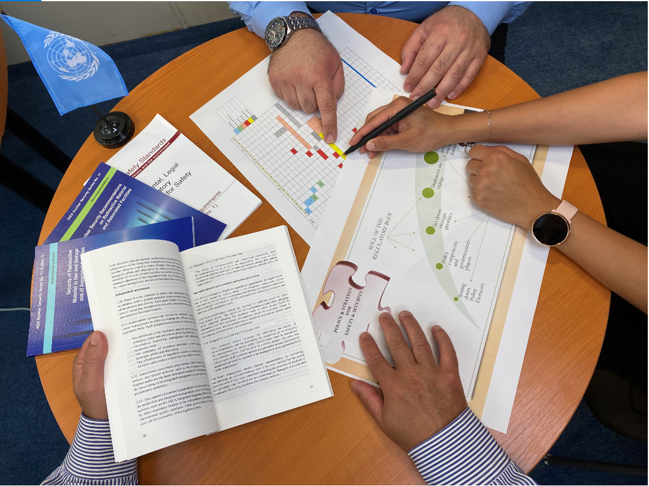
Conclusiones:
El Médico Radioterapeuta asume la responsabilidad de garantizar la protección radiológica y seguridad de los pacientes sometidos a Radioterapia.
Para obtener la autorización individual para trabajar en la práctica de radioterapia, el médico radioterapeuta deberá mostrar evidencias de la capacitación recibida en materia de protección radiológica.
El “Curso de capacitación continuada en materia de radioprotección para Médicos Radioterapeutas” ha sido diseñado para proporcionar una capacitación básica en materia de protección radiológica alineada con los requisitos establecidos en la normativa nacional vigente en Uruguay.
Notes:
Thank you!
16

